Slide 1
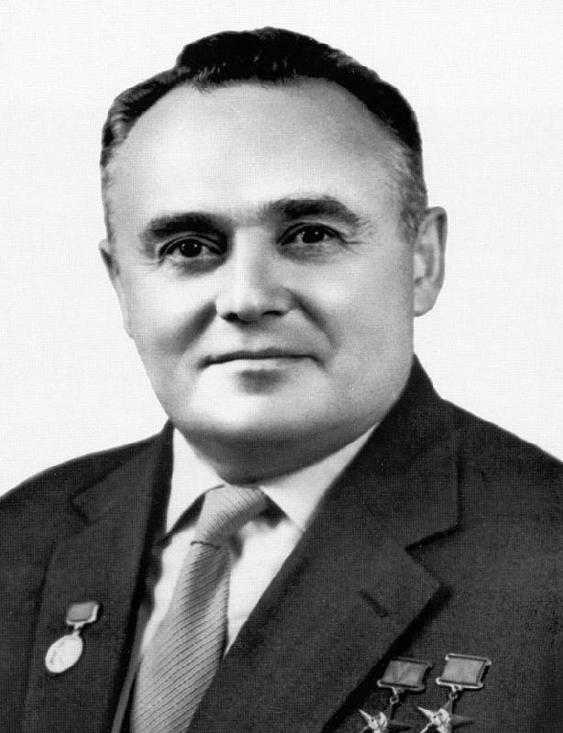
Корольов Сергій Павлович

Slide 2
Народився 30 грудня 1906 року в місті Житомир.
Радянський вчений у галузі ракетобудування та космонавтики , конструктор.
Під його керівництвом запущено першу міжконтинентальну балістичну ракету, перший штучний супутник Землі, перший політ людини в космос та вихід людини в космос.

Slide 3
Ранні роки
Народився в Житомирі в сім'ї викладача російської словесності у гімназії Павла Яковича Корольова.
Мати вчилась на Київських вищих жіночих курсах і працювала там у канцелярії.
У 1914 родина переїздить до Києва.
У жовтні 1916 року батьки Сергія офіційно розірвали шлюб, а через місяць мати вийшла заміж за Григорія Баланіна, інженера-електрика, який невдовзі одержав призначення до Одеси.Там Сергій пішов до першого клас.у Третьої гімназії. Почалася революція й гімназію закрили.
Вітчим записав Сергія до модельного гуртка портового клубу, згодом хлопчина запалився мрією побудувати планер.

Slide 4
Освіта
З осені 1924-го Сергій Корольов став студентом механічного факультету Київського політехнічного інституту.
.Корольов вибрав аеромеханічний факультет МВТУ ім. М. Баумана. Спеціальність – літакобудування. Для дипломної роботи він затвердив двомісний літак власної конструкції. Після захисту проект літака С.Корольова «СК-4» перейшов у виробничу стадію. У першому польоті за штурвалом «СК-4» був льотчик-випробувач Д.Кошиць, а С.Корольов був пасажиром. Випробування пройшло успішно, хоча під час посадки було пошкоджено шасі.

Slide 5
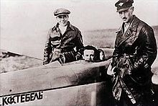
Корольов у кабіні планера «Коктебель».

Slide 6
Головний конструктор
У 1946 році Корольова призначають головним конструктором балістичних ракет і начальником відділу НДІ-88. Десять років праці, творчих мук, радісних звершень і злетів, утім, мало кому відомих. На все накладено гриф «цілком таємно». То була справді державна таємниця надзвичайної ваги і значення.

Slide 7
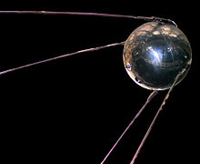
Перший штучний супутник Землі.

Slide 9
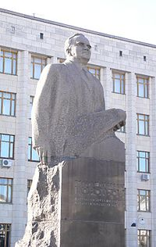
Помер Корольов
14 січня 1966

Slide 10
В 1970році в м. Житомирі було відкрито меморіальний будинок-музей академіка Сергія Павловича Корольова. А в 1987 році — Музей Космонавтики імени Сергія Корольова

Slide 11
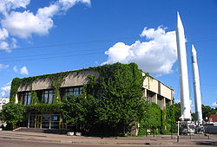
Музей космонавтики ім. С. Корольова

